Slide 1
Ārstniecības personu izdegšanu ietekmējošie faktoru un to konceptuālie modeļi: darbības jomas pārskats.
VPMp studente: Evija Nagle
Ph.pschy., asoc.prof. : Sandra Mihailova
Dr. pschy., docente: Ingūna Griškēviča

Slide 2
Aktualitāte
Viens no lielākajiem zinātnes izaicinājumiem, joprojām, ir profesionālais stress, kurš veicina izdegšanas sindroma attīstība (Kane, 2020). Neskatoties uz ilgu gadu izdegšanas sindroma un tā ietekmējošo faktoru izpēti, tā aktualitāte, joprojām, piesaista pētnieku uzmanību un ārstniecības personas (ĀP), joprojām, masveidā piedzīvo izdegšanu. Izdegšana būtiski ietekmē gan psihisko, gan fizisko ĀP labbūtību, kā arī samazina uz pacientu orientētu veselības aprūpi (Lybarova et al., 2023).

Slide 3
Problēma
Veselības aprūpes nozarē stresa tolerance un izdegšanas attīstība galvenokārt ir saistīta ar tās ietekmējošiem faktoriem.
Stresa reakciju izpausmes ir vērojamas ne tikai uzvedības maiņā, bet gan fiziskajā un psihiskajās darbinieku veselībā.
Tas rada būtisku kaitējumu ĀP labklājībai, organizācijām un samazina uz pacientu orientētu veselības aprūpi
(Dewa et al., 2017; Panagioti et al., 2018; Tawfik et al., 2019), kā rezultātā attīstās izdegšanas sindroms.

Slide 4
Mērķis
Identificēt ārstniecības personu izdegšanu ietekmējošos faktorus (ĀPIIF) un to konceptuālos modeļus.

Slide 5
Pētījuma jautājumi
Kādi ir ārstniecības personu izdegšanu ietekmējošie faktori (ĀPIIF)?
Uz kādiem ĀPIIF konceptuāliem modeļiem tiek balstīti identificētie pētījumi?
Kādi pētījuma instrumenti ir izmantoti empīriskajos pētījumos par ĀPIIF?
Kādi ir secinājumi par ĀPIIF dažādu modeļu ietvaros?
Kādas atšķirības pastāv starp ĀPIIF modeļu iegūtajiem rezultātiem?
Kas ir un kas nav zināms par ĀPIIF?

Slide 6
Metode: izlase
Iekļaušanas kritēriji
Empīriski pētījumi.
Kvalitatīvs, kvantitatīvs un jaukto pētījuma metožu pētījuma dizains. Garngriezuma pētījumi.
Pētījumi, kuros ĀPIIF tika pētīti praktizējošām ĀP.
Pētījumi, kur ĀPIIF tiek pētīti ārstiem, rezidentiem, vispārējās aprūpes māsām un ārstu palīgiem.
Publikācijas, kuras iekļauj izdegšanu ietekmējošo faktoru konceptuālo modeli.
Publikācijas ar piekļuvi pilnam tekstam.
Raksti angļu valodā.
Publikācijas recenzētos žurnālos.
Publikācijas laika periodā 2013 – 2023 gadam.
Izslēgšanas kritēriji
Sekundāri pētījumi. Darbības jomas pārskati, metaanalīzes, sistemātiskie pārskati.
Pētījumi, kuros ĀPIIF tika pētīti ārstniecības personu izlasēm, kuri vairs nepraktizē.
Pētījumi, kur ĀPIIF tika pētīti izlasēm, kuras nav ĀP.
Pētījumi, kuri pētīja māsu palīgu IIF.
Publikācijas, kuras neiekļauj izdegšanu ietekmējošo faktoru konceptuālo modeli.
Publikācija, kurām nebija pieejams pilns teksts.
Raksti, kuri nav angļu valodā.
Publikācijas, kuras neiekļaujas noteiktā laika periodā.
Publikāciju dublikāti.

Slide 7
Metode: procedūra
Pirmais meklēšanas etaps:
1. no 2023. gada 1. Novembra līdz 2024. gada 1. Janvārim divi bibliotekāri, neatkarīgi viens no otra veica visaptverošu pētījumu meklēšanu;
2. Meklēšanas tika veikta datu bāzes sistēmas: Pubmed, Scopus, Wiley, ProQuest, Sage, Science Direct, EBSCO.
Otrais meklēšanas etaps:
1. Tika izmantoti pētnieku izstrādātie meklēšanas vienumi un pielāgoti katrai datubāzei;
Trešais etaps - precizētā meklēšanas stratēģija: 1. Pētījumu meklēšana visu to pētījumu sarakstā, kas atbilda iekļaušanas kritērijiem;
2. Atlasītie pētījumi tika eksportēti uz EndNote atsauču pārvaldīšanas rīku;
3. Tika izslēgti publikāciju dublikāti.
4. Divi neatkarīgi pētnieki eksportētos rakstus pārbaudīja pēc raksta nosaukuma un kopsavilkuma atbilstoši iekļaušanas/izslēgšanas kritērijiem, kā arī darbības jomas pārskata pētījuma mērķim.
5. Gadījumos, kad no publikācijas kopsavilkuma nebija iespējams iegūtu objektīvu informāciju par konkrētā pētījuma atbilstību, darbības jomas pārskata izvirzītajam mērķim, tika iegūts konkrētās publikācijas pilns teksts un analizēts atkārtoti.
6. Situācijās, kad radās domstarpības par kādu no rakstiem, tika pieaicināts trešais pētnieks, lai izlemtu konkrētā raksta atbilstību.

Slide 8
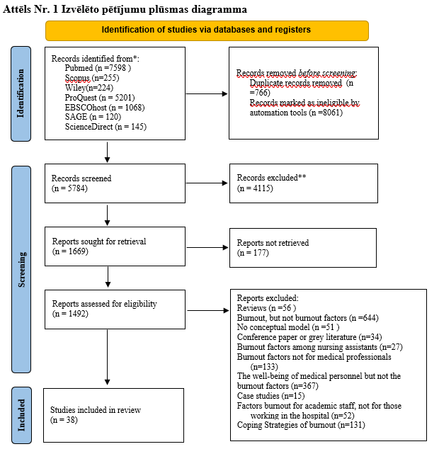
Metode: procedūra

Slide 9
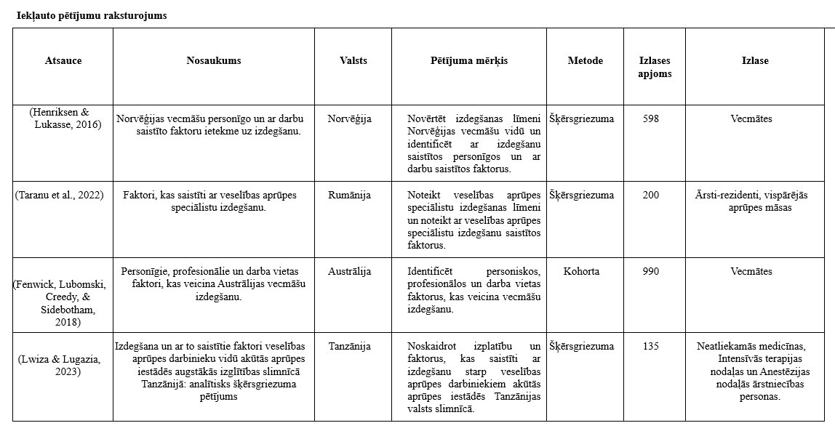
Metode: instrumentārijs

Slide 10
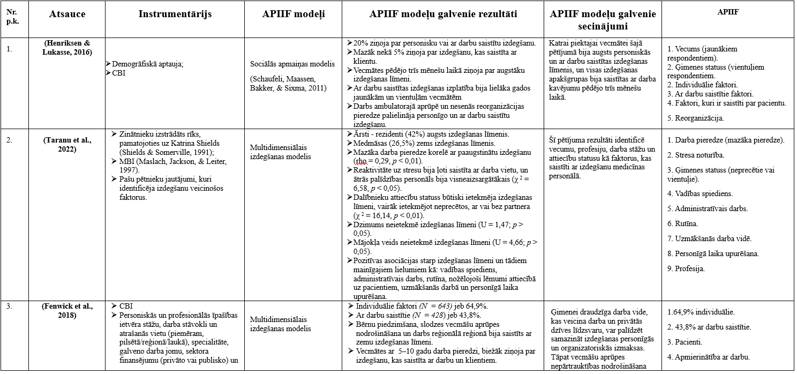
Metode: instrumentārijs

Slide 11
Rezultāti
Atbildot uz izvirzītajiem pētījuma jautājumiem, tika identificētas 6. tēmas:
1. Ārstniecības personu izdegšanu ietekmējošie faktori.
2. Konceptuālie modeļi.
3. ĀPIIF empīrisko pētījumu instrumenti.
4. ĀPIIF secinājumi dažādu modeļu ietvaros.
5. Atšķirības starp ĀPIIF modeļu iegūtajiem rezultātiem.
6. Kas ir un kas nav zināms par ĀPIIF.

Slide 12
Rezultāti
1. Ārstniecības personu izdegšanu ietekmējošie faktori.
Ārstniecības personu izdegšanas attīstību ietekmē daudzi faktori dažādos līmeņos, kurus var klasificēt:
1. Sociāldemogrāfiskajos (Abusanad et al., 2021; Afonso et al., 2021; Ang et al., 2016);
2. Individuālajos (Carletto, Ariotti, Garelli, Di Noto, et al., 2022; Divinakumar et al., 2019; Fumis et al., 2017);
3. Ar darba vidi saistītajos (Abusanad et al., 2021; Ahmed et al., 2022; Benhamza, Khalayla, Lahlou, Amine, Lazraq, Miloudi, et al., 2023).

Slide 13
Rezultāti
2. Konceptuālie modeļi.
Multidimensiālais izdegšanas modelis (Maslach, 1998).
Darba pieprasījumu-resursu modelis (Bakker et al., 2001).
Sociālās apmaiņas modelis (Schaufeli et al., 2011).
Izdegšanas un noturības modelis (Shanafelt et al., 2017).
Piecu personības faktoru modelis (FFM) (McAdams, 2008).
Trīs personības faktoru modelis (Eysenck, 1967).
Resursu saglabāšanas teorija (Hobfoll, 1989).
Līdzjūtības gandarījuma un līdzjūtības noguruma modelis (Stamm, 2010).
Ievainojamības un stresa modelis (Zubin & Spring, 1977).
Izdegšanas apakštipu modelis (Farber, 2001).
Morālā distresa modelis (Jameton, 1984).

Slide 14
Rezultāti
3. ĀPIIF empīrisko pētījumu instrumenti.
Sociāldemogrāfiskā aptauja.
Maslačas izdegšanas aptauja (MBI-HSS) (Maslach et al., 1997).
Personības tipu aptauja (NEO-FFI) (McCrae & Costa Jr, 1991).
Kopenhāgenas izdegšanas aptauja (CBI) (Kristensen et al., 2005).
Morālā distresa aptauja (MMD-HP) (Epstein et al., 2019).
Profesionālā dzīves kvalitāte (ProQQL) (Stamm, 2010).
Apmierinātība ar darbu (JSS) (Spector, 1985).
Aizenka personības aptauja (EPI) (Eysenck & Eysenck, 1975).
Oldenburgas izdegšanas aptauja (OLBI) (Demerouti et al., 2001).
Izdegšanas novērtējuma instruments (BAT) (Schaufeli et al., 2020).
Daļēji strukturētā intervija.
Fokusa grupu intervija.

Slide 15
Rezultāti
4. ĀPIIF secinājumi dažādu modeļu ietvaros.
ĀPIIF saistīti ar darba vides faktoriem
Multidimensiālais izdegšanas modelis (Maslach, 1998). Darbinieki, kas pieredzēja zemāku apmierinātību ar darbu, atbalsta trūkumu darbā, ilgas darba stundas piedzīvoja emocionālo izdegšanu (Henriksen & Lukasse, 2016). Domas par aiziešanu no darba veicināja nepietiekams profesionāls atbalsts un resursu trūkums, kas raksturo indivīda depersonalizāciju.
Darba pieprasījumu-resursu modelis (Bakker et al., 2001). Izdegšana attīstās situācijās, kad rodas disbalanss starp profesionālām prasībām un darbinieka resursiem.
Sociālās apmaiņas modelis (Schaufeli et al., 2011). Izdegšanu izraisa darbs ambulatorajā nodaļā un slimnīcas reorganizācija (Henriksen & Lukasse, 2016). Darba vides īpatnības un pārmaiņas organizācijā rada stresa un paaugstinātas spriedzes situāciju darbiniekiem, kas savukārt veicina izdegšanas sindroma attīstību.
Izdegšanas un noturības modelis (Shanafelt et al., 2017). Izdegšanu izraisa administratīvie un sistemātiskie faktori (Bredenberg et al., 2023). Tas rada paaugstinātu stresu un psiholoģisko spiedienu veicinot izdegšanas sindroma attīstību. Savukārt noturību veicinošie individuālie faktori darbojas kā aizsargfaktori pret izdegšanu. Šie faktori veicina darbinieku motivāciju un pozitīvo attieksmi, kas palīdz mazināt izdegšanas risku.
Resursu saglabāšanas teorija (Hobfoll, 1989). Izdegšanu izraisa pasīvais vadības stils un darba konfliktu skaits. Līdz ar to var secināt, ka pasīvajam vadības stilam ir zināma ietekme gan uz organizāciju, gan pašu darbinieku un viņa privāto dzīvi. Tas savukārt veicina darbinieka neapmierinātību un izdegšanas sindroma attīstību.

Slide 16
Rezultāti
4. ĀPIIF secinājumi dažādu modeļu ietvaros
Individuālie ĀPIIF
6. Piecu personības faktoru modelis (FFM) (McAdams, 2008) un Trīs personības faktoru modelis (Eysenck, 1967). Personības faktors - neirotisms, uzrāda ciešu saistību ar izdegšanas attīstību. Savukārt izdegšana negatīvi saistīta ar ekstraversiju, piekrišanu, apzinīgumu un atvērtību pieredzei (Pérez-Fuentes, Molero Jurado, et al., 2019). Neirotiski cilvēki ir pakļauti emocionālām nestabilitātēm un stresa reakcijām, kas veicina izdegšanas sindroma attīstību.
7. Līdzjūtības gandarījuma un līdzjūtības noguruma modelis (Stamm, 2010). Liela slodze un paaugstināts stresa līmenis veicina līdzjūtības noguruma attīstību (Chen et al., 2021). Tātad situācijās, kad līdzjūtības nogurums kļūst pārāk izteikts un ilgstošs, tas izraisa izdegšanas sindromu, jo īpaši situācijās, kad indivīds nevar efektīvi atjaunot savus emocionālos resursus un izjust gandarījumu no profesionālās darbības rezultātiem.
8. Morālā distresa modelis (Jameton, 1984). Piedzīvojot ētisko dillemu situācijas profesionālajā darbībā, darbiniekos attīstās morālais distress (Carletto et al., 2022). Savukārt situācijās, kurās ĀP piedzīvo MD, var attīstīties izdegšanas sindroms.

Slide 17
Rezultāti
5. Atšķirības starp ĀPIIF modeļu iegūtajiem rezultātiem.
Atšķirības dažādu modeļos ietvaros ir vērojamas atkarībā no izvēlētās pētniecības paradigmas izdegšanas ĀPIIF izpētē, piemēram, Multidimensional model of Burnout (Maslach, 1998), Job Demands Resource model (Bakker et al., 2001) utt., galvenokārt koncentrējas uz darba vides faktoriem, tādiem kā darba pieredzi, stresa līmeni un resursu pieejamību. Savukārt citi, piemēram, Big Five Personality model (McAdams, 2008), Eysenck’s personality 3-factor model, uzsver personības īpašību nozīmi izdegšanas attīstībā. Izpētes fokuss tiek vērts uz individuālo faktoru izpētei, piemēram, personības īpašībām. Papildus ĀP izdegšanas attīstība tika skaidrota no morāli ētiskā aspekt, Morāla distresa konceptuālā modeļa ietvaros. Dažādu konceptuālo modeļu ietvaros tiek pievērsta uzmanību dažādiem izdegšanu veicinošiem faktoriem, mēģinot izskaidrot multidimensiālo izdegšanas fenomenu.

Slide 18
Rezultāti
6. Kas ir un kas nav zināms par ĀPIIF
Izdegšanas attīstību ietekmē ĀP apmierinātība ar profesionālo dzīves kvalitāti (Chen et al., 2021), bet joprojām nav skaidri identificēti, kādi tieši profesionālās dzīves kvalitātes aspekti veicina izdegšanas attīstību.
Pastāv pozitīva saistība starp apmierinātību ar darbu un izdegšanas attīstību (Alakhras et al., 2022), bet joprojām zinātniskajā literatūrās nav skaidri izpētīts, kuriem profesionālās apmierinātības aspektiem ir noteicošā loma izdegšanas sindroma attīstībā?
Nepietiekams darba un privātās dzīves balanss kalpo kā viens no fiziskās un emocionālās izdegšanas veicinošiem faktoriem (Fenwick et al., 2018), bet joprojām nav skaidri identificēti šī disbalansa noteicošie aspekti, kuriem ir kritiskā loma izdegšanas attīstībā.
Lielākā daļa ĀPIIF pētījumu apstiprina, ka liels pārsvars ir tieši ar darba vidi saistītiem faktoriem. Un viens no noteicošiem faktoriem ir profesionālā sadarbība ar vadītājiem (Bercasio et al., 2020). Joprojām nav skaidri izpētīts, kā tieši vadītāju hiperfunkcionālā vai disfunkcionālā loma veicina izdegšanas attīstību?

Slide 19
Secinājumi
Tiek turpināts strādāt…….

Slide 20
Izmantotā literatūra
Abaoğlu, H., Demirok, T., & Kayıhan, H. Burnout and its relationship with work-related factors among occupational therapists working in public sector in Turkey. Scand J Occup Ther, 28(4), 294-303.
Agarwal, S. D., Pabo, E., Rozenblum, R., & Sherritt, K. M. (2020). Professional dissonance and burnout in primary care: a qualitative study. JAMA internal medicine, 180(3), 395-401.
Bakker, A. B., & Costa, P. L. (2014). Chronic job burnout and daily functioning: A theoretical analysis. Burnout research, 1(3), 112-119.
Eysenck, H. J., & Eysenck, S. B. G. (1975). Eysenck personality questionnaire (junior & adult). EdITS/Educational and Industrial Testing Service
Hobfoll, S. E. (1989). Conservation of resources: A new attempt at conceptualizing stress. American psychologist, 44(3), 513.
Maslach, C., Jackson, S. E., & Leiter, M. P. (1997). Maslach burnout inventory. Scarecrow Education.
Schaufeli, W. B., Desart, S., & De Witte, H. (2020). Burnout Assessment Tool (BAT)—development, validity, and reliability. International Journal of Environmental Research and Public Health, 17(24), 9495.
Schaufeli, W. B., Maassen, G. H., Bakker, A. B., & Sixma, H. J. (2011). Stability and change in burnout: A 10‐year follow‐up study among primary care physicians. Journal of Occupational and Organizational Psychology, 84(2), 248-267.
Zubin, J., & Spring, B. (1977). Vulnerability: A new view of schizophrenia. Journal of abnormal psychology, 86(2), 103.

Slide 21
Paldies par uzmanību!

